Slide 1



Trên ngọn núi cao có một vương quốc, cuộc sống nơi đây trôi qua vui vẻ. Cho tới một ngày kia.....

Slide 2


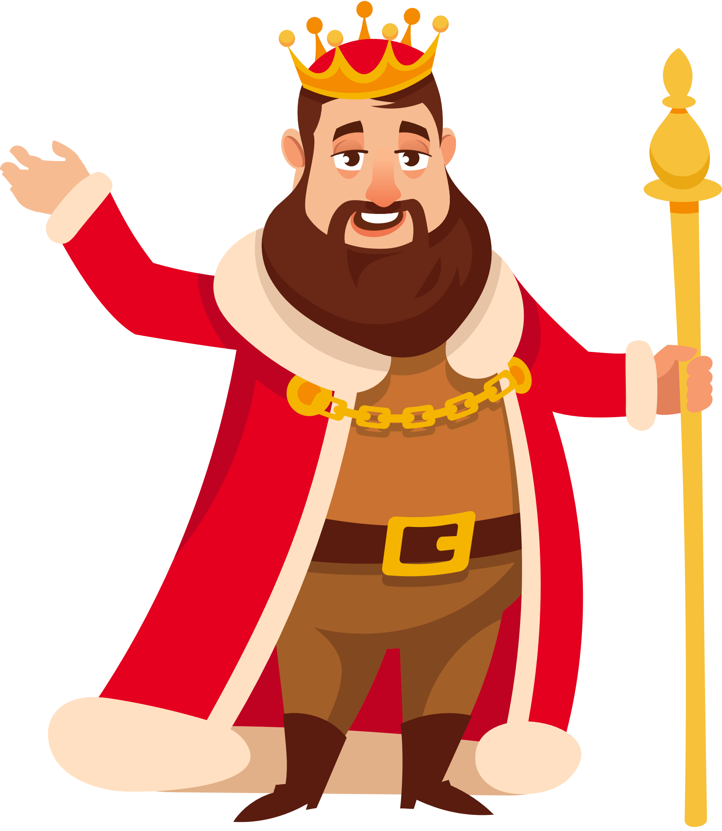
Vương quốc vui vẻ bị quấy rầy bởi một con rồng hung ác, nhà vua vô cùng đau đầu tìm cách diệt trừ nhưng không lần nào thành công. Nghe lời các đại thần, vua cho tìm tất cả dũng sĩ trong vương quốc và đưa ra phần thưởng rằng ai chiến thắng sẽ gả công chúa và nhường ngôi vua!

Slide 3

Cho đến một hôm, có một dũng sĩ xung phong đi diệt rồng! Hãy chuẩn bị cho dũng sĩ các vũ khí và trợ giúp chàng vượt qua các thử thách nhé!

Slide 4



Slide 5


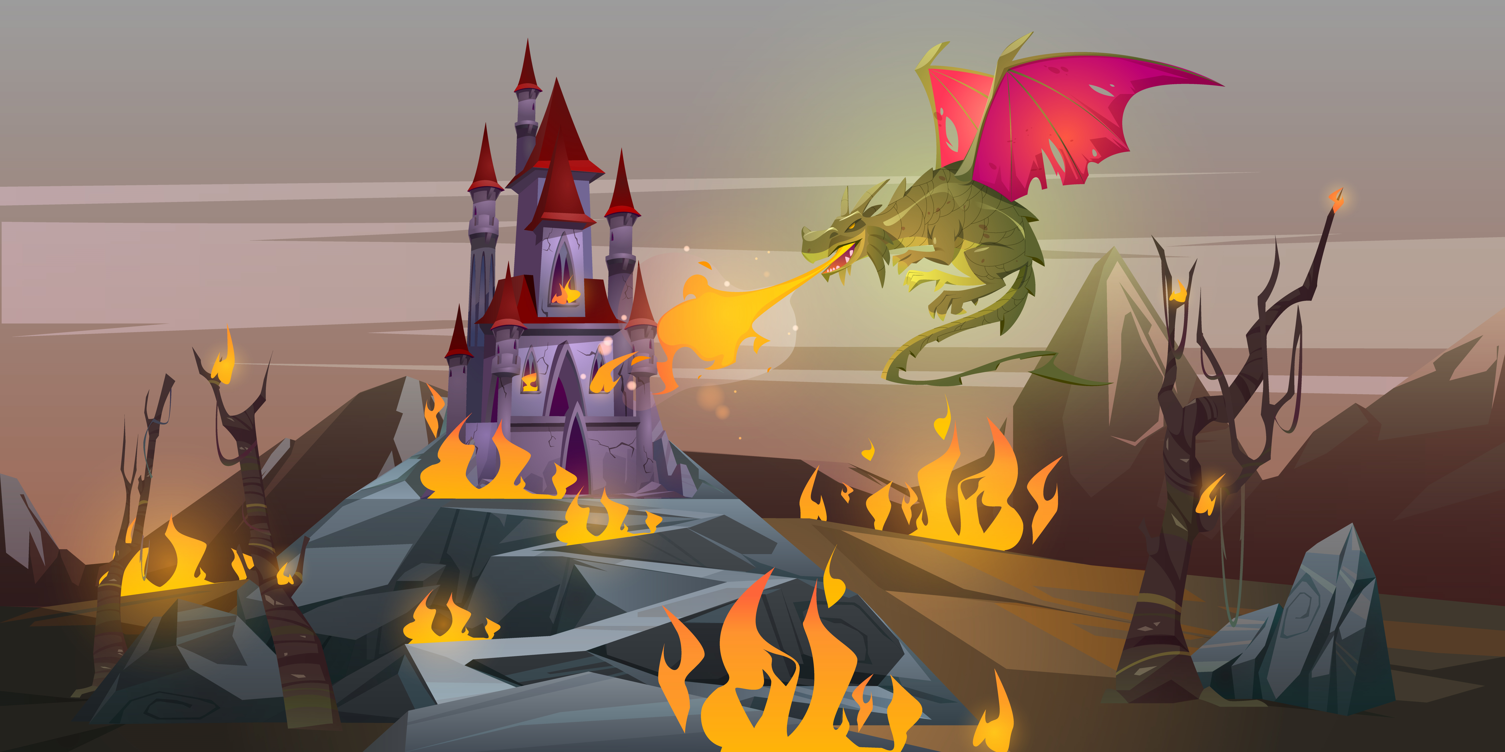







Đố bạn!
0,25
2,5 : 10 = ?
4,444
44,44 : 10 = ?
5,716
517,6 : 100 = ?
Hương Thảo – Zalo 0972115126

Slide 6
Hương Thảo – Zalo 0972115126
CHẶNG 1:
CHUẨN BỊ
CHÚC MỪNG CÁC BẠN!

Slide 7


Slide 8


Slide 9

SAU KHI ĐẦY ĐỦ VŨ KHÍ , CHÀNG DŨNG SĨ LÊN ĐƯỜNG. CHÀNG BĂNG QUA KHU RỪNG BÓNG ĐÊM.

Slide 10

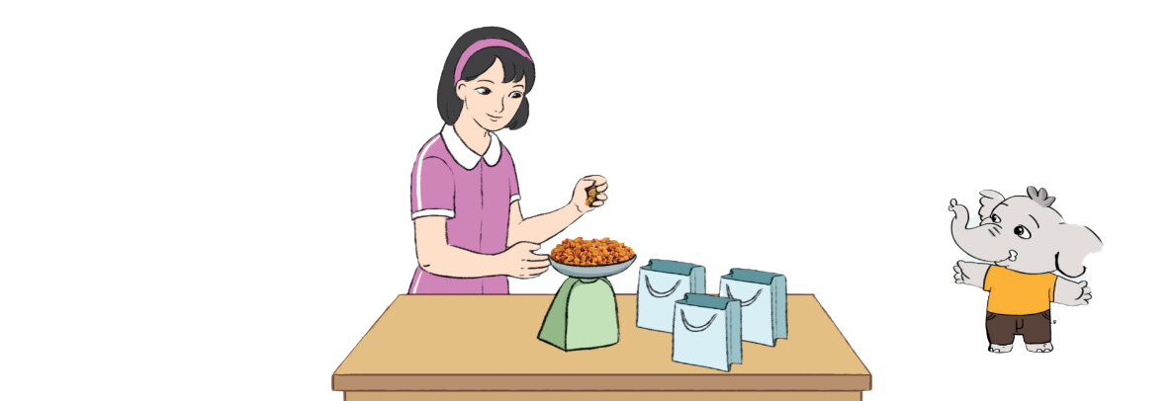

Có 3,9 kg long nhãn chia đều vào 3 túi.
Mỗi túi chứa bao nhiêu ki-lô-gam long nhãn?

Slide 11

Tính: 3,9 : 3 = ?
Đặt tính rồi tính:
Chia theo thứ tự từ trái sang phải:
3 chia 3 được 1, viết 1;
1 nhân 3 bằng 3; 3 trừ 3 bằng 0, viết 0.
Viết dấu phẩy vào bên phải số 1. Hạ 9; 9 chia 3 được 3, viết 3
3 nhân 3 bằng 9; 9 trừ 9 bằng 0, viết 0.
3,9 | 3
3
1
,
3
0
9
9
0

Slide 12
Ví dụ
92,8 | 4
1
2
,
2
3
2
0
8
0
Muốn chia một số thập phân cho một số tự nhiên ta làm như thế nào?

Slide 13
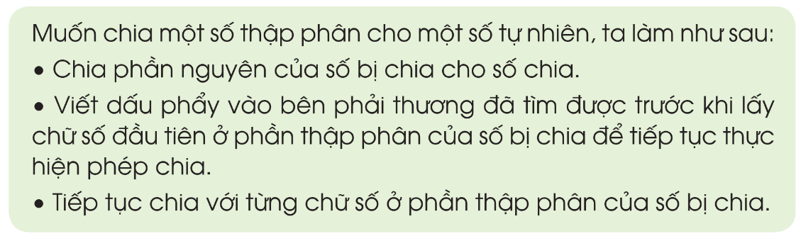

Slide 14
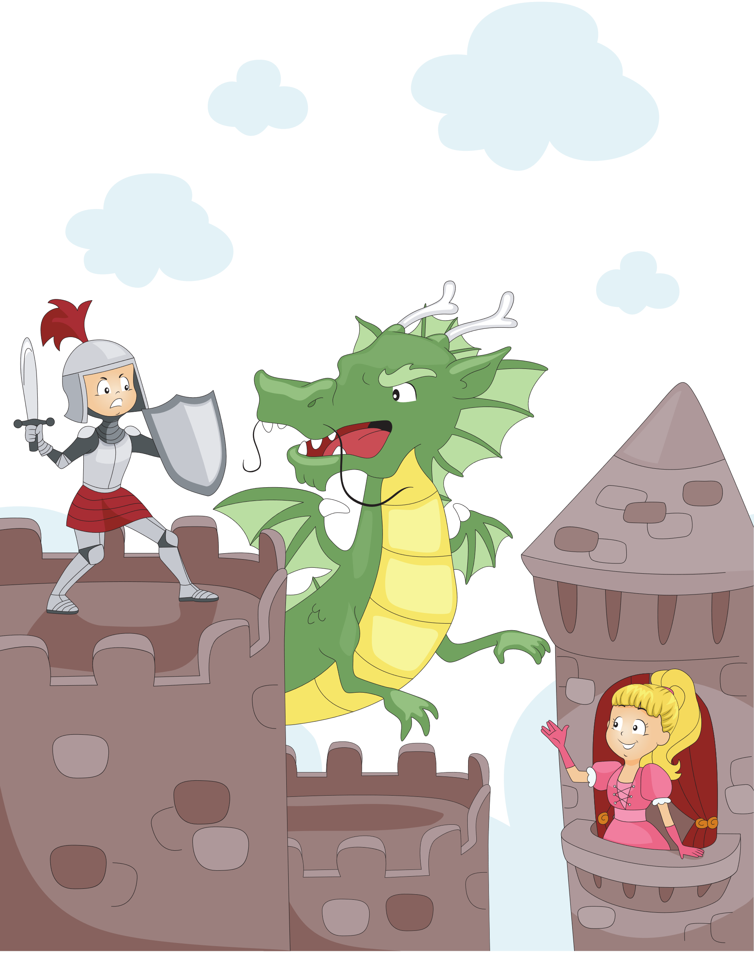

Vượt qua khu rừng bóng đêm, giờ chàng dũng sĩ của chúng ta đang tiến vào để chiến đấu với con rồng hung ác. Các em hãy giúp đỡ chàng kị sĩ bằng cách hoàn thành các bài tập nhé!

Slide 15


Slide 16
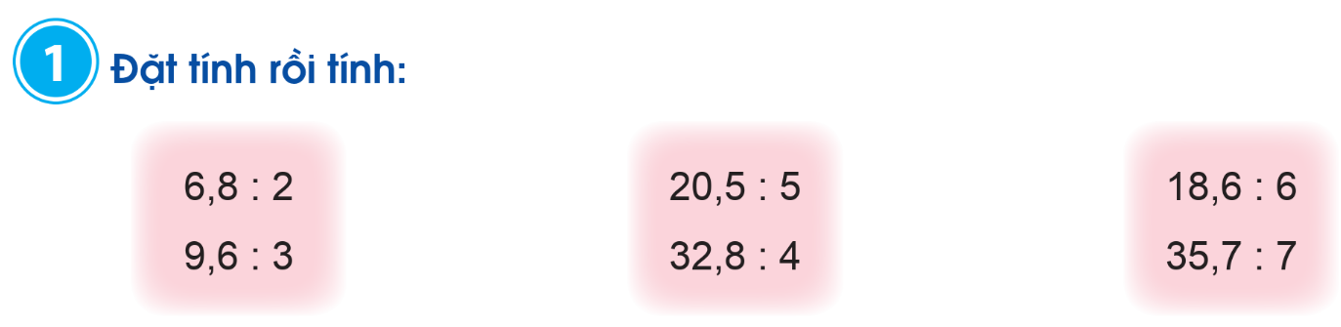

Slide 17
6,8 | 2
9,6 | 3
20,5 | 5
6
3,4
9
3,2
20
4,1
0
8
0
6
0
5
8
6
5
0
0
0
32,8 | 4
18,6 | 6
35,7 | 7
32
18
35
3,4
31,
5,1
0
8
0
6
0
7
8
6
7
0
0
0

Slide 18


Slide 19

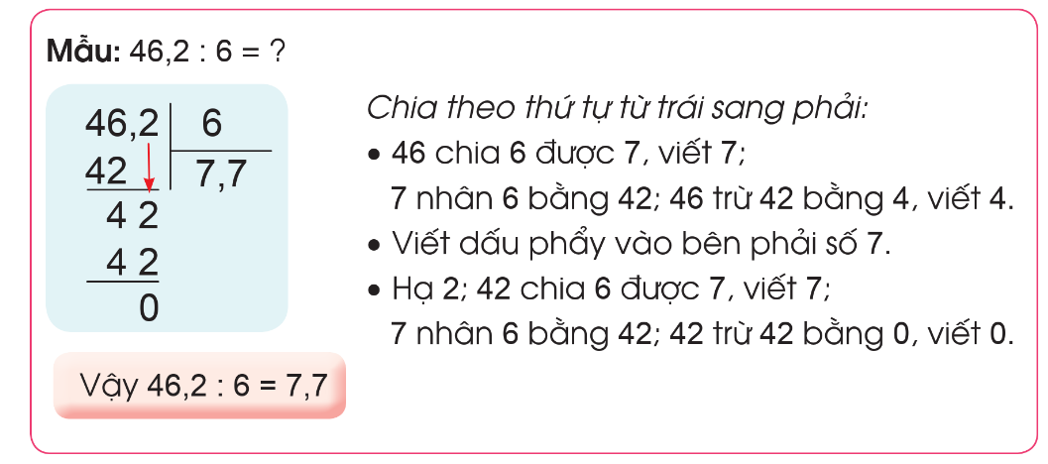

Slide 20
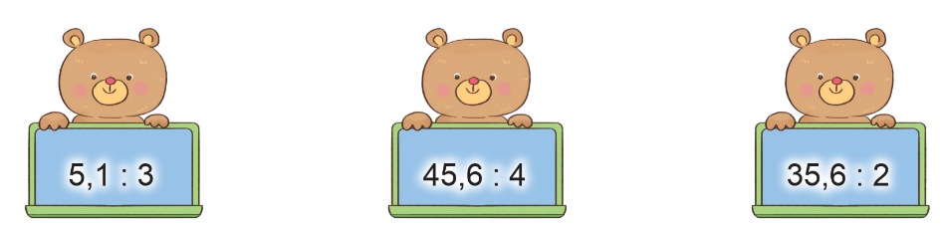
5,1 | 3
45,6 | 4
35,6 | 2
4
2
3
1,7
11,4
17,8
0
5
1
5
2
1
4
14
0
1
6
1
6
1
6
1
6
0
0

Slide 22
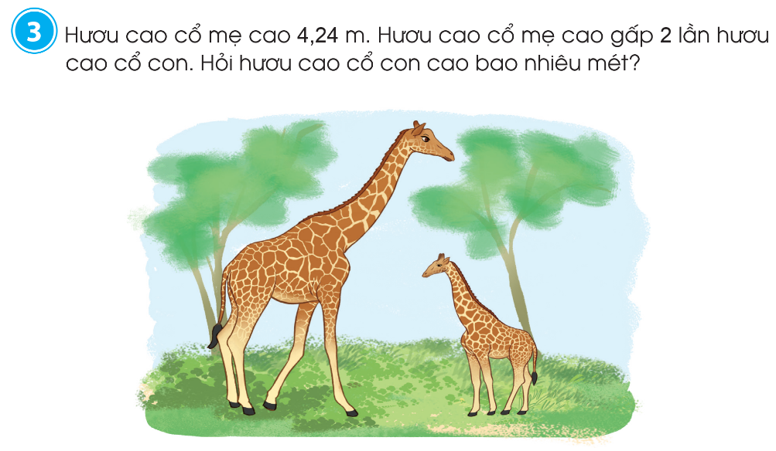

Slide 23
Bài giải:
Chiều cao của hươu cao cổ con là:
4,24 : 2 = 2,12 (m)
Đáp số: 2,12 m.

Slide 25

Thật tuyệt vời, sau khi giết chết rồng lửa hung ác, dũng sĩ còn tìm thấy một hang động đầy vàng bạc. Mau giúp chàng quay về cung điện gặp nhà vua nào!

Slide 26


Slide 27
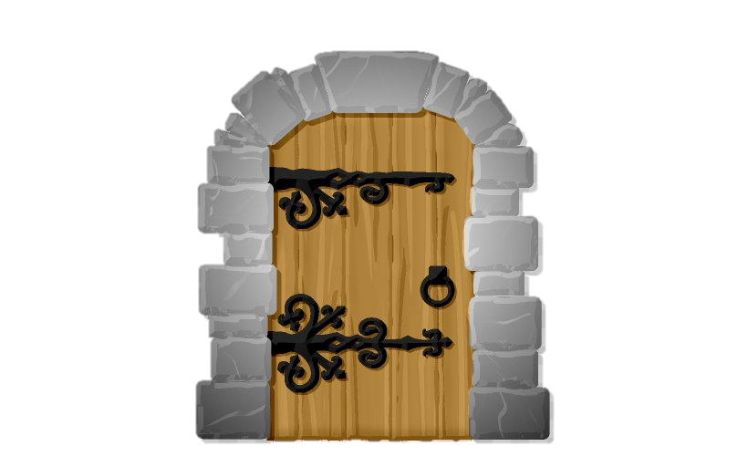

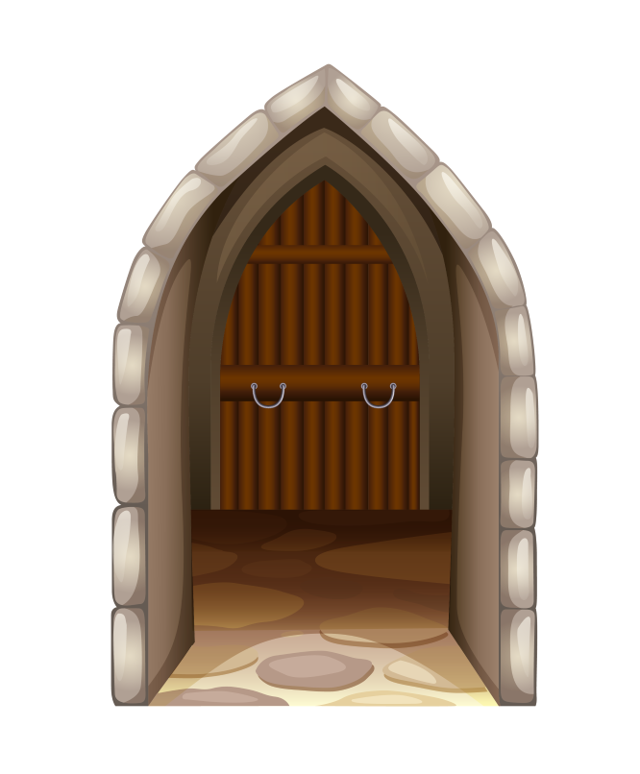

Để quay trở về nhanh hơn các bạn giúp dũng sĩ vượt qua 4 cánh cửa ma quái này nhé!
1
2
3
4
Tiếp
Notes:
Bấm vào số để ra câu hỏi. sau khi quay lại bấm vào cánh cửa.

Slide 28
Một người đi xe máy trong 3 giờ đi được 126,54 km. Hỏi trung bình mỗi giờ người đó đi được bao nhiêu ki-lô-mét?
A. 4 218km
B. 42,18km
D. 4,218km
C. 421,8km
Notes:
Bấm cánh cửa để quay lại

Slide 29
Đúng hay sai?
13,53 3
1 5 4,51
03
0
Đúng
Sai

Slide 30
Đúng hay sai
13,53 3
1 5 451
03
0
Đúng
Sai
Notes:
Bấm cánh cửa để quay lại

Slide 31
Đúng hay sai?
13,53 3
1 5 45,1
03
0
Đúng
sai
Notes:
Bấm cánh cửa để quay lại

Slide 32
Muốn chia một số thập phân cho một số tự nhiên ta làm như thế nào?
- Chia phần nguyên của số bị chia cho số chia.
- Viết dấu phẩy vào bên phải thương đã tìm được trước khi lấy chữ số đầu tiên của phần thập phân của số bị chia để tiếp tục thực hiện phép chia.
- Tiếp tục chia với từng chữ số ở phần thập phân của số bị chia.

Slide 33
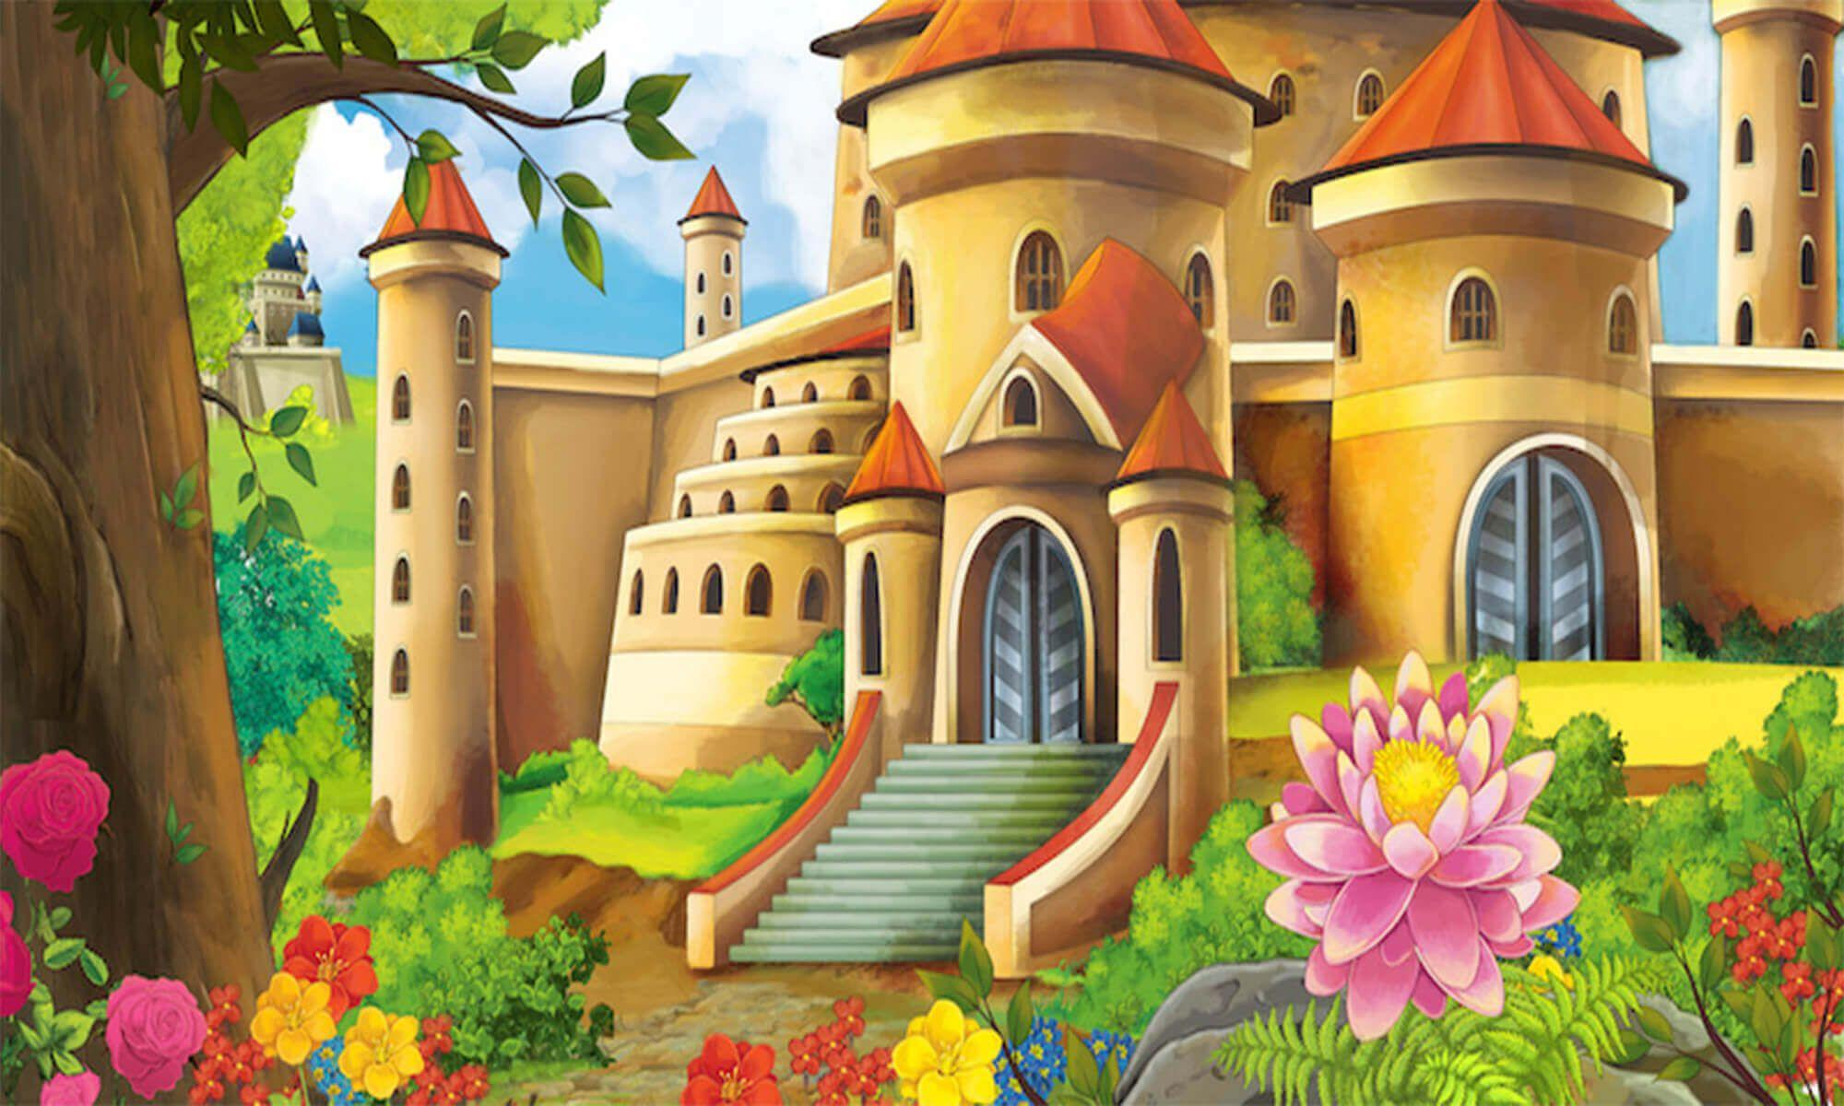
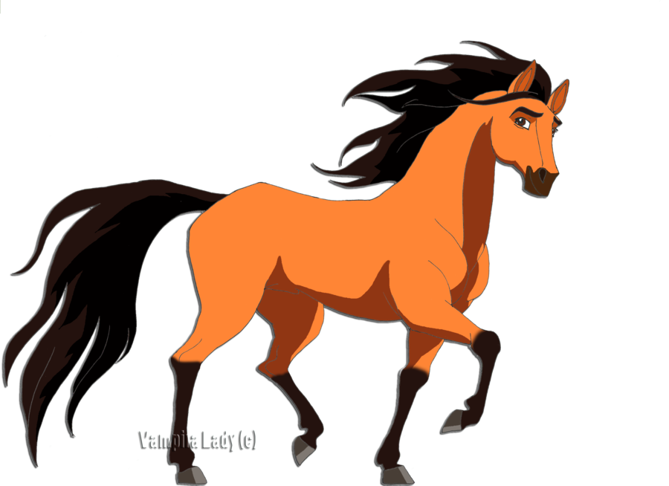


Chúc mừng Dũng sĩ đã diệt rồng thành công!
Chúc mừng Dũng sĩ đã diệt rồng thành công!

